Slide 1
Прототипирование. Сферы применения
Подготовил ученик 8В класса Рябов Матвей

Slide 2
Цели проекта
Узнать, что такое прототипирование
Выяснить, в каких сферах применяется
Разобраться, как происходит прототипирование

Slide 3
Что такое прототипирование?
Прототипирование – это метод, который позволяет создать модель будущего изделия. Цели прототипирования – на основе созданной модели (прототипа) – составить более детальное представление о будущем изделии, представить его в действии, а также посмотреть на недочеты, ошибки и исправить их.

Slide 4
Применение прототипирования
Прототипирование может применяться во всех сферах, где создаются новые изделия. Например, в машиностроении, приборостроении и информационных технологиях оно применяется для оценивания функционала изделия, в дизайне и маркетинге для визуализации внешнего вида, а в фармацевтике для тестирования лекарственного препарата.

Slide 5
Цели прототипирования
Исследование
Если команда хочет разобраться, как устроен какой-то сценарий, глубже изучить аспекты создаваемого продукта, сравнить несколько вариантов реализации, ответить на вопрос без участия пользователей, то она создает прототип для исследования.

Slide 6
Цели прототипирования
Оценивание и тестирование
Прототип для оценки и тестирования создается, чтобы показать его пользователю, поэтому требования к нему выше. Такое прототипирование помогает проверить гипотезу или оценить конкретный набор функций сервиса. Пользователю дают возможность пройти сценарий использования продукта самостоятельно, чтобы оценить удобство и качество решения. Например, удобство расположения кнопок в приложении или скорость решения конкретной задачи.

Slide 7
Цели прототипирования
Коммуникация и демонстрация
Его используют, когда нужно презентовать решение, в этом случае особенно важно визуальное представление. Для презентаций и погружения в контекст обычно используют прототипы, которые могут продемонстрировать ключевое предложение, образ продукта. Прототип передает контекст лучше, чем слайды, таблицы или текст.

Slide 8
Создание прототипа
Процесс состоит из этапов:
Черновая зарисовка
Создание модели
Доработка прототипа

Slide 9
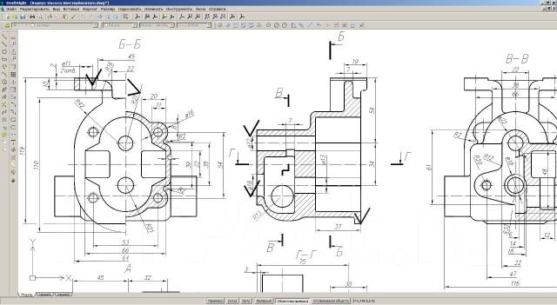
Черновая зарисовка
На этом этапе создается первичное представление об изделии. Выполняется, как правило, на бумаге или в графическом редакторе. Здесь необязательна детальность и точность, но важно изобразить на черновике все основные идеи.

Slide 10
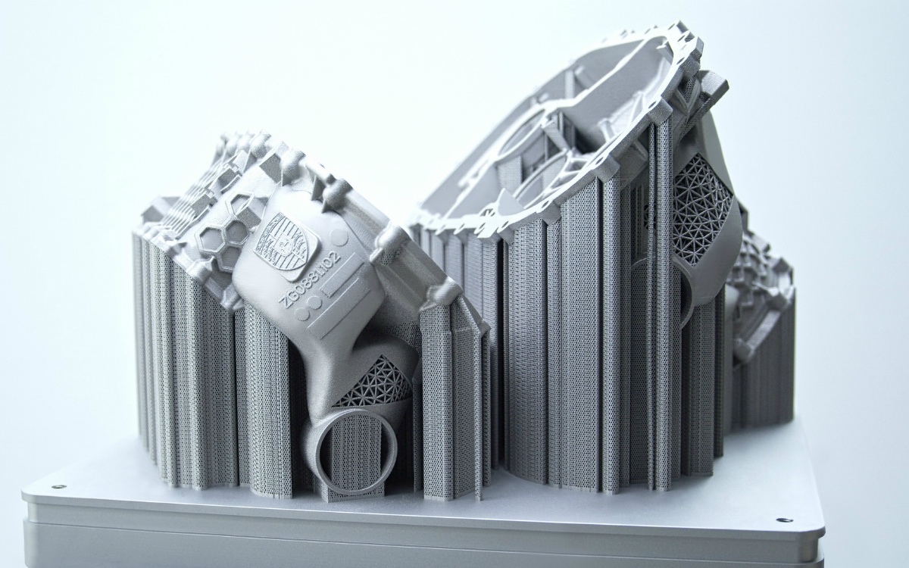
Создание модели
После создания черновика, на его основе создается реальная модель прототипа. В отличие от черновика, здесь важна точность и должны быть отражены детали. Способы создать реальную модель сильно отличаются в зависимости сферы деятельности, в которой создают продукт, например, в машиностроении может использоваться 3D-печать, а в ИТ – создание черновой программы.

Slide 11
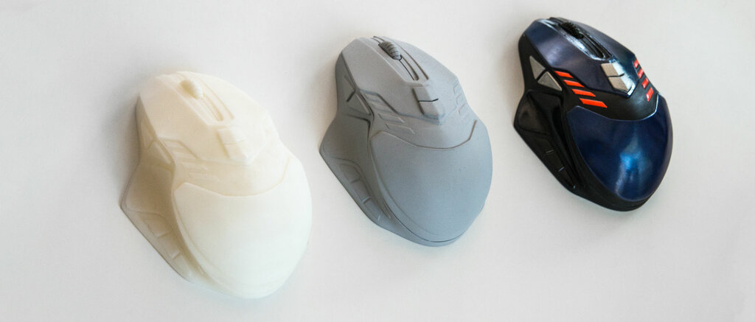
Доработка прототипа
Затем, поле создания модели, ее начинают дорабатывать – устранять недочеты, оптимизировать. Часто для этого создаются новые модели. В конечном итоге обычно получается рабочая модель, которая впоследствии становится окончательным изделием. Но иногда прототипы не попадают в массовое производство, например, из-за роста цен на компоненты для производства.

Slide 12
Вывод
Прототипирование позволяет создать лучшее представление о будущем изделии. Оно применяется во всех сферах, где создаются новые изделия, например, в машиностроении, ИТ, дизайне, маркетинге, фармацевтике. Прототипирование состоит из трех основных этапов: черновая зарисовка, создание модели, доработка прототипа. В результате из прототипа получается готовое изделие.

Slide 13
Спасибо за внимание!

